Slide 1
Socialpedagogiska programmet, 180 hp

Slide 2
Bakgrund
Från Social omsorgsexamen – med inriktning mot socialpedagogiskt behandlingsarbete (Vårdhögskolan i Vänersborg)…till
Fild kand inom socialt arbete och socialpedagogik (Högskolan Väst)
Förbereder för arbete inom exv. socialtjänst, social barnavård, social omsorg, behandlingsarbete, kriminalvård, psykiatri, skola, råd och stöd, försäkringskassa, arbetsförmedling etc.
Ny utbildningsplan fr o m HT 2016
Aktuella utvecklingstendenser…
Referensgrupp

Slide 3
Mål
visa kunskap och förståelse om samspelet mellan människors utveckling, lärande och livsvillkor i relation till deras sociala, fysiska och kulturella miljö
visa kunskap och förståelse om ledning, organisering och utvärdering av socialt och socialpedagogiskt arbete
visa kunskap och förståelse om det sociala arbetets framväxt och förhållandet mellan samhällsförändring och konstruktionen av sociala problem i ett nationellt och globalt perspektiv
visa kunskap och förståelse om socialpolitiska och ekonomiska aspekter i socialt välfärdsarbete och dess konsekvenser för barn, familjer och socialt utsatta grupper
visa kunskap och förståelse om alternativa driftsformer och välfärdstekniska lösningar i det sociala och socialpedagogiska arbetet

Slide 4
Mål
visa förmåga att utöva och utveckla socialt och socialpedagogiskt arbete på individ- grupp- och samhällsnivå i samarbete med de människor som berörs
visa förmåga att initiera, leda och medverka i interprofessionell samverkan inom och mellan organisationer
visa kommunikativ förmåga byggd på respekt och förståelse för människors livssituation utifrån maktaspekter och intersektionella perspektiv
visa förmåga att tillämpa relevanta lagar och författningar, i synnerhet inom det sociala området
visa relationskompetens och reflexiv förmåga för att leda och delta i olika grupper
visa professionsetisk färdighet och ett professionellt förhållningssätt som stärker delaktighet och inflytande inom socialt och socialpedagogiskt arbete

Slide 5
Socialpedagogiska programmet – befintligt upplägg och innehåll
År 1 | År 2 | År 3
Termin 1 | Termin 3 | Termin 5
1. Introduktion till socialt arbete och socialpedagogik, 5 hp | 8. Välfärdsstatens värdegrund, ramverk och aktörer, 10 hp | 13. Ledarskap i socialt och socialpedagogiskt arbete, 6 hp
2. Människors utveckling, lärande och livsvillkor, 17,5 hp [varav 1 hp PPU]
 |  | 14. Vetenskaplig metod och fältarbete, 9 hp
 | 9. Socialrätt, myndighetsutövning och brukarinflytande, 10 hp
 |  | 15. Socialpedagogiskt arbete och delaktig-hetsfrämjande metoder med fokus på barn och familj (Alt 1), 15 hp, äldre och funktions-hinderomsorg (Alt 2), 15 hp eller skola, arbete och integration (Alt 3), 15 hp [2 hp PPU]
 | 10. Civilrätt i det sociala arbetet, 10 hp
3. Samhälle och välfärdspolitik, 7,5 hp
Termin 2 | Termin 4 | Termin 6
4. Organisering av socialt och socialpedagogiskt arbete, 7,5 hp [varav 1 hp PPU] | 11. Utredningsmetodik, handläggning och social dokumentation, 7,5 hp | 16. Kvalitativ metod, 5 hp
 |  | 17. Kvantitativ metod, 5 hp
 | 12. Verksamhetsförlagd utbildning i socialt och socialpedagogiskt arbete, 22,5 hp [varav 1 hp PPU]
5. Utvärdering och kunskapsproduktion i socialt och socialpedagogiskt arbete, 7,5 hp |  | 18. Bearbetning, analys och rapportskrivning, 5 hp
6. Välfärdsteknik och digitalisering i och för socialt och socialpedagogiskt arbete, 7,5 hp |  | 19. Examensarbete i socialt arbete och socialpedagogik, 15 hp
7. Globala perspektiv på socialt välfärdsarbete, 7,5 hp

Slide 6
Personlig och professionell utveckling (PPU)
Arbetsformer
Föreläsningar, studiegruppsarbete, redovisningar, seminarier, praktiska övningar, kommunikationsövningar, enskilda uppgifter, gruppuppgifter, fältförlagda uppgifter etc
Ca 5 sökande per plats (ca 90-100 stud per år)
Campus Trollhättan och Campus Västervik
Särskilt urval
https://www.hv.se/utbildning/program/socialpedagogiska-programmet-heltid-campus-sgsop/

Slide 7
Vilka kompetenser har en socialpedagog?
“Att möta människor på djupet”
“Att hantera en offensiv pedagogik”
“Att kunna reflektera”
“SE – FÖRSTÅ – HANDLA”
“Att medverka till att människor kan frigöra sina resurser”
“Att främja människors delaktighet i samhällslivet”

Slide 8
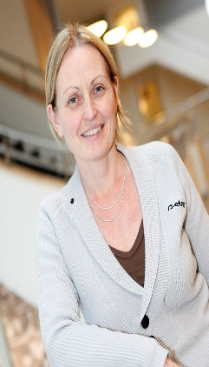
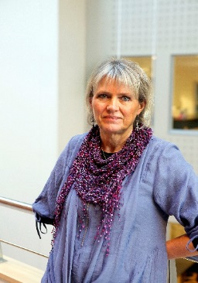
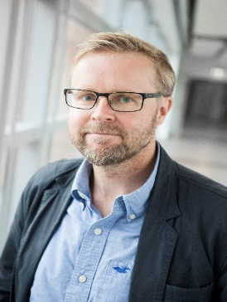
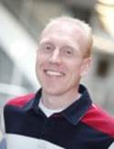
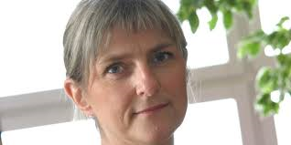
Programrådet – avd för socialt arbete och socialpedagogik
Anette B, Nina T, Martin M & Johan B
Studievägledare: Getzy Gunnarsson (getzy.gunnarsson@hv.se)
Avdelningschef:
Marie Westerlind
marie.westerlind@hv.se
+ utbildningsadministratör/controller Maria Jordansson
+ 2 st verksamhetsrepresentanter (Åsa B & Johan F)
+ 2 st studeranderepresentant (Susanne B & Marcella L)

Slide 9
